Slide 1

RFP Pasarela de Pago
Incluir cobro modelo N-28
CREADO POR
Tecnología de Canales
FECHA DE CREACIÓN
Junio 2018

Slide 2
Objetivo
En el ámbito del desarrollo de la Pasarela de Pagos de Recibos y Tributos, que permite tener una solución de pago online para Organismos Públicos, ha surgido la necesidad de incluir una nueva modalidad de cobro a través de cuenta para la CARM (Región de Murcia), el N28.
El cobro de este nuevo modelo solo se implementará en el flujo de la Pasarela de Recibos/Tributos que toda la interacción se realiza en web del organismo y el usuario solo accede a Bankia a realizar el pago (método cerrado).
Este servicio estará disponible para todos los clientes de Bankia, particulares y empresas, que sean titular de una cuenta y que admitan este tipo de pago.
EL N28 se compone de un número único identificativo formado por 28 dígitos (N28) y el importe a pagar.
Se implementará un nuevo flujo de pago en la Pasarela de Recibos/Tributos para este modelo:
El cliente accederá a la Pasarela desde la web de la CARM.
Accederá a una nueva página de la Pasarela donde se mostrará un resumen de los datos de la operación y tecleará la cuenta de Bankia con la que desea realizar el pago.
La Pasarela realizará las validaciones de la cuenta, de titularidad y de tipo de disponibilidad.
Una vez realizada todas las validaciones del N28, si el pago se realiza con éxito, se cargará la página de resultado de la operación del N28 con los datos de la operación.
Desde la página de resultado de la operación, se habilitará la descarga del nuevo justificante que generará la Pasarela.
En este nuevo flujo de pago no se incluirá componente de login ni firma.

Slide 3
Requisitos Cobro modelo N28
Se recoge a continuación las características funcionales y técnicas del nuevo servicio de la Pasarela, de las que se extraerán los desarrollos a realizar en el ámbito de este proyecto:
Características funcionales
El flujo de cobro de la modalidad N28 se implementará en el modelo de integración de la Pasarela solo para la realización del pago (método cerrado). El usuario cumplimentará los datos del tributo en la web del organismo y accederá a la Pasarela solo para realizar el pago a través de cuenta.
El usuario requiere que tenga una cuenta Bankia, de la que sea titular y cumpla las condiciones fijadas por la entidad.
El servicio estará disponible para personas físicas y jurídicas.
El pago se realizará únicamente a través de cuenta Bankia. El titular del impuesto tiene que ser titular de la cuenta Bankia.
El cliente tecleará en nueva página de la Pasarela, la cuenta de Bankia con la que desea realizar el pago y se mostrarán los datos de la operación:
N28: campo fijo
NIF/CIF: campo variable. Se mostrará de los dos el valor que se reciba.
Nombre y apellidos del titular / Razón Social: campo variable. Se mostrará de los dos el valor que se reciba.
Importe: campo fijo

Slide 4

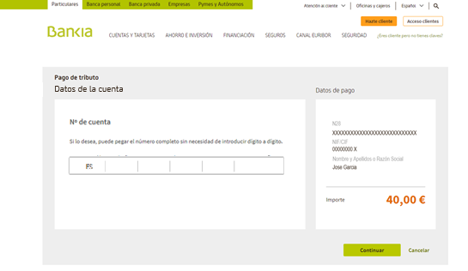
Requisitos Cobro modelo N28
El campo de la cuenta se articulará para que se pueda teclear los dígitos de la cuenta o se pueda pegar, en el caso que la haya copiado desde otra aplicación. El comportamiento será el mismo que en la aplicación BOL.
El campo para cumplimentar la cuenta tendrá en siguiente diseño:
Se adjunta a continuación un prototipo de la nueva página, basado en la página actual del flujo de pago con tarjeta para no clientes de Bankia:

Slide 5
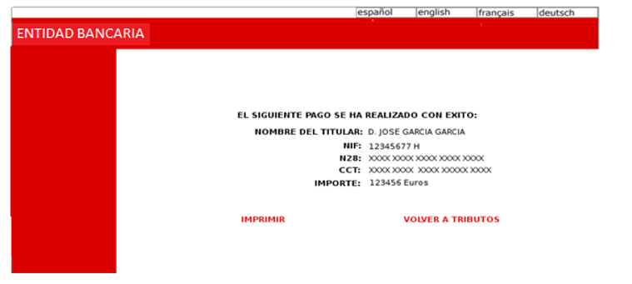
Requisitos Cobro modelo N28
Una vez introducida la cuenta, con el formato correcto, la Pasarela validará que el titular del recibo/impuesto es titular de la cuenta y que el tipo de disponibilidad es indistinta. No se admitirán cuentas con disponibilidad diferente a indistinta.
Una vez validados esos requisitos de la cuenta, se enviará a SACE todos los datos del N28 y cuenta para que realice las validaciones propias del tributo y de la cuenta.
La Pasarela notificará el resultado del pago a la CARM de los pagos realizados con éxito. No se notificarán los KO.
En la pantalla de resultado de la operación se mostraran los siguientes datos:
Imagen: ejemplo pantalla resultado operación
Nombre y apellidos del titular: este dato lo envía el organismo en la petición.
NIF: este dato lo envía el organismo en la petición
N28: nº de 28 posiciones que envía el organismo en la petición.
CCT: se adjunta en el RFP la documentación de la CARM para generar este código.
Importe: importe del tributo que se recibe en la petición. Se mostrará con el formato actual.

Slide 6
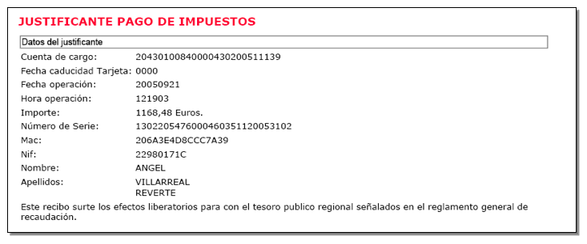
Requisitos Cobro modelo N28
El justificante de pago emitido por la Pasarela se incluirán los siguientes datos:
Fecha y hora de la operación: se mostrará con el formato actual.
Importe: importe del tributo que se recibe en la petición. Se mostrará con el formato actual.
N28: nº de 28 posiciones que envía el organismo en la petición.
CCT: se adjunta en el RFP la documentación de la CARM para generar este código
MAC: se adjunta en el RFP la documentación de la CARM para generar este código.
NIF: este dato lo envía el organismo en la petición
Nombre: este dato lo envía el organismo en la petición
Apellidos: este dato lo envía el organismo en la petición
Cuenta de cargo: se mostrará con el formato actual.
Imagen: ejemplo justificante de la operación
Tratamiento de duplicados. Las actuaciones a implementar son:
Si el recibo ya está pagado: si SACE comprueba que el recibo ya está pagado, la Pasarela devolverá a la CARM el resultado del cargo y el CCT que se generó. Pendiente confirmar con SACE si ellos nos devolverán el CCT o si lo recupera la Pasarela de la BBDD.
Si el recibo es realmente un duplicado: si SACE devuelve que es un duplicado, la Pasarela mostrará al usuario un mensaje de error y enviará a la CARM el código de error correspondiente a duplicado.

Slide 7
Requisitos Cobro modelo N28
Características técnicas
Todas las comunicaciones APLICACION-USUARIO-ENTIDAD.BANCARIA se establecerán cifradas bajo protocolo HTTP seguro (HTTPS).
La información intercambiada APLICACION-ENTIDAD.BANCARIA incorporará mecanismos de firma digital (MACODES o similar) para asegurar la no variación de la misma, así como la autenticidad del emisor. Además, la información sobre la identidad del usuario y los datos del pago viajarán cifrados.
En las comunicaciones APLICACION-ENTIDAD.BANCARIA se establecerán mecanismos extras de seguridad como la validación de direcciones IP’s.
Para el envío de la información del cargo invocará a la URL de servicio que proporcionará la entidad bancaria mediante una petición HTTPS POST con un campo HIDDEN llamado TOKEN_REQUEST en el que viajará la estructura XML cifrada mediante algoritmo de clave privada.
Para el envío de la información de pago se invocará la URL de servicio que viajará en la etiqueta <URL_NOTIFICACION> del TOKEN_REQUEST mediante una petición HTTPS POST con un campo HIDDEN llamado TOKEN_REPLY en el que viajará la estructura XML de respuesta de la entidad bancaria cifrada.

Slide 8
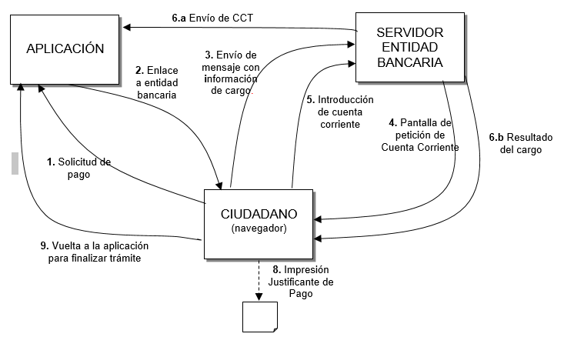
Requisitos Cobro modelo N28
Flujo del pago
Los pasos del proceso de pago son:
El ciudadano necesita realizar un pago de algún impuesto o similar gestionado por CARM.
En la aplicación que ha generado esa necesidad de pago se le ofrece al ciudadano la posibilidad de proceder al pago telemático, de forma individual, de cada uno de las deudas que tiene pendientes
Si el usuario decide proceder con el pago telemático en la modalidad CARGO EN CUENTA, al pulsar sobre la opción correspondiente a un cargo concreto, se abrirá una nueva ventana y se hará una petición a la URL de servicio especificada por la entidad bancaria, enviando de forma transparente al usuario los datos correspondientes al cargo (TOKEN_REQUEST).
La entidad bancaria realiza la validación y descifrado de los datos recibidos.

Slide 9
Requisitos Cobro modelo N28
Flujo del pago
5. Si la validación es correcta, la entidad bancaria presentará al ciudadano una pantalla, similar a la que aparece a continuación, donde se mostrarán los datos del cargo y una entrada para la introducción del número de cuenta corriente.
Si se produce algún problema en la validación de los datos en el servidor de la entidad bancaria, se mostrará una pantalla de error indicando las causas del mismo con un enlace en el que se ofrezca la opción de volver al portal de tributos.
6. Para proceder al pago deberá introducir su número de cuenta corriente y pulsar en el enlace 'PROCEDER AL PAGO'.
7. En caso de que la operación de cargo se procese con éxito, el servidor de la entidad bancaria realizará una petición al servidor de la aplicación comunicando el resultado del cargo (TOKEN_REPLY), y mostrará al usuario una pantalla con el resultado de la operación.
Si se produce algún error, se informará al usuario pero no al servidor de la aplicación.
8. Opcionalmente el usuario podrá imprimir el justificante de pago con el campo MAC generado por la entidad bancaria, que se utilizaría como justificante electrónico de la operación

Slide 10
Documentación CARM
Se adjunta a continuación la documentación de la CARM para complementar la información contenida en este documento:

Slide 11
Alcance del proyecto
El nuevo servicio de cobro de la modalidad N28 se implementará solo en el flujo de la Pasarela método cerrado. El usuario accederá desde la web del tercero para realizar el pago en Bankia. La CARM enviará los datos del tributo.
No se incluye por tanto en el alcance, el desarrollo del formulario para recoger los datos del tributo en el portal público de Bankia.
Las tareas a realizar para implementar la nueva funcionalidad son:
Desarrollar una nueva interfaz para recibir las solicitudes de pago del N28 de la CARM.
Desarrollar una nueva página para teclear la cuenta de pago.
Integrar los servicios para la validación de los requisitos de titularidad y disponibilidad de las cuentas.
Integrar un nuevo servicio IT para el cobro de estos tributos.
Nueva página de resultados de la operación.
Nuevo justificante de pago y securizarlo.
Desarrollar el nuevo flujo de notificación online y retorno a la CARM.
Modelo de BBDD: adaptar las tablas impactadas para registrar los datos de los nuevos tributos.
Implementar los requisitos técnicos de la CARM.
Se incluye en el alcance del proyecto el análisis de la documentación de la CARM y generación del ERU.
Durante todas las fases del proyecto, análisis, desarrollo, pruebas e implantación, el proveedor tendrá la interlocución, con la supervisión de Bankia, con el equipo técnico CARM, siendo Bankia responsable de facilitar los contactos y de interactuar con la CARM en la toma de decisiones.
El proveedor también tendrá la interlocución con los equipos de Bankia necesarios, para la realización de consultas y solicitudes. Bankia realizará aquellas que solo puedan ser tramitadas por empleados de la Entidad.

Slide 12
Alcance del proyecto
El proveedor gestionará la obtención de datos de recibos de pruebas y resto de datos necesarios para la realización de pruebas.
Se incluye en el alcance del proyecto los despliegues del SW en entornos previos y soporte en las implantaciones en producción.
El proyecto, además del desarrollo, contempla el soporte a la CARM para la integración de la pasarela

Slide 13
Consideraciones Generales
Todos los desarrollos a realizar deberán integrarse en la aplicación Pasarela-Gateway que ya está prestando servicio, y que actualmente ofrece los sistema de pago a través de cargo en cuenta, pago financiado y tarjetas.
En cuanto a plazos del proyecto, la nueva funcionalidad deberá estar en producción a mediados de septiembre.

